Slide 1

整机集采支持跨组织研发领用

Slide 2
目录
1
项目背景
2
项目目标与价值
CONTENTS
3
项目团队和规划
4
项目风险和监控

Slide 3
一 项目背景
BG实体化
物料集采
账务合规性
系统耦合
BG实体化
不同实体独立
专业化制造组织
物料在集采组织统一采购
多组织需要和集采组织交易，向集采组织购买使用
其他出入库场景
业务不可在集采组织SC直接研发领用物料
CPLM研发领用强依赖SCM系统
CPLM研发领用单无独立的研发领用功能

Slide 4
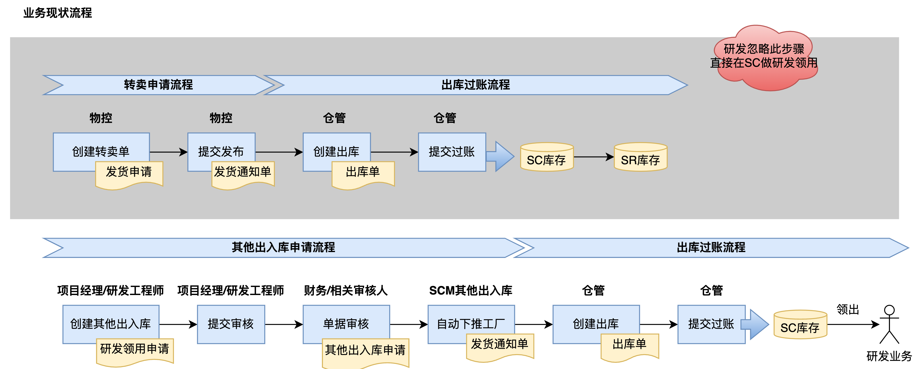
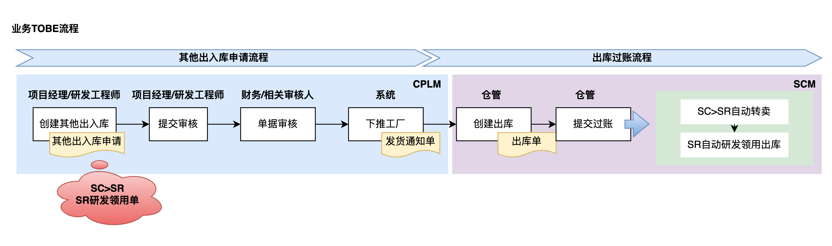
一 项目背景
痛点1：账务异常
集采组织的账务无法正常支持
痛点2：操作复杂
供应系统SCM支持转卖和跨组织领用
跨业务操作对研发业务学习成本要求高
痛点3：系统依赖程度高
CPLM对SCM系统依赖
账务传递有延迟
两个系统的耦合性差

Slide 5
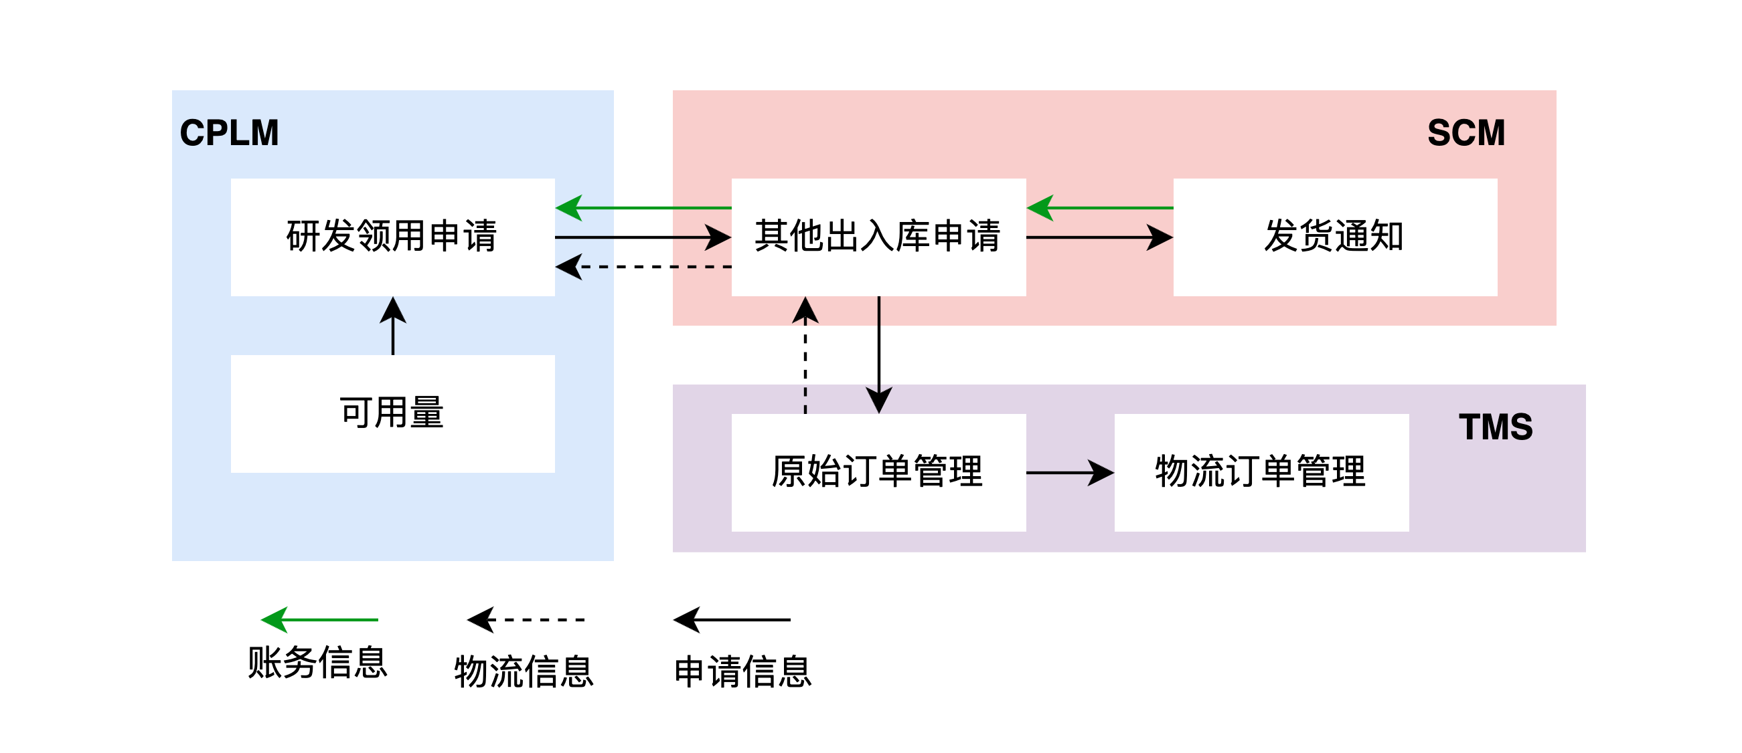
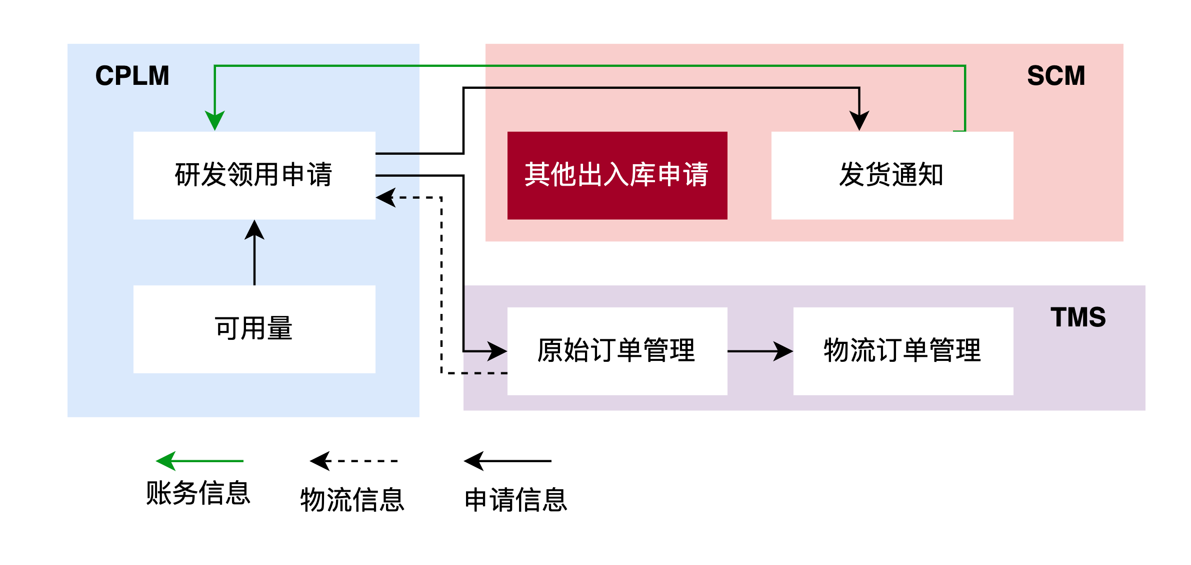
一 项目背景
痛点1：账务异常
集采组织的账务无法正常支持
现状
痛点2：操作复杂
供应系统SCM支持转卖和跨组织领用
跨业务操作对研发业务学习成本要求高
痛点3：系统依赖程度高
CPLM对SCM系统依赖
账务传递有延迟
系统可扩展性差
TOBE

Slide 6
二 项目目标与价值
目标
3
1
2
3
账务一致
支持跨组织领用
对接物流
支持SC集采物料领用账实一致
支持SC集采物料研发领用账务合规
研发系统跨组织领用自动化
支持跨组织领用和正常还原
研发系统对接物流系统
物流场景兼容跨组织领用
4
5
特殊管控
系统解耦
SC集采物料库存可用量特殊管控
部件和整机特殊管控差异化支持
CPLM有独立的研发领用功能
减少依赖SCM其他出入库
价值
账务合规
操作提效
系统独立扩展性

Slide 7
二 项目目标与价值
项目范围
范围 | 范围说明
涉及系统 | TMS、SCM、CPLM
业务域 | 物流、研发、供应链
业务范围 | 法人：SC 物料范围：集采物料 适用其他出入库：研发领用涉及到的单据类型
功能调整范围 | 支持跨组织研发领用和还原 支持领用人的领用账套识别 跨组织研发领用物流对接 可用量展示逻辑调整

Slide 8
三 项目团队和规划
团队
团队 | 团队成员 | 成员职责
Sponsor | 谢德军、祝兆波 | 1.项目发起人 2.项目决策人和推动者
项目顾问 | 范元冬、俞霞 | 1.提供总体方案指导 2.项目工作支持
业务项目经理 | 蔡烨 | 1.主导项目，对项目的成功承担主要责任 2.推进项目进行，协助跟进业务待办
IT项目经理 | 李唐 | 1.主导项目，对项目的成功承担主要责任 2.项目计划、项目执行和推动、项目监控
需求分析师 | 供应链：史则颖、张树彬 研 发：吴采蔓、邓家文 物 流：杨官超 | 1、现状流程调研 2、解决方案、设计方案梳理 3、测试梳理和测试工作协助 4、培训及推广产品，跟进使用情况
关键用户 | 物流：蒋青青 研发：祝兆波、蔡烨、邓春艳（部件） 财务：陈春明 | 1、参与业务调研，包括痛点梳理和流程梳理 2、参与方案评审并组织内部人员共识 3、测试，培训及推广产品，跟进使用情况

Slide 9
三 项目团队和规划
里程碑
阶段 | 预计开始时间 | 预计完成时间 | 备注
项目调研 | 10月8日 | 10月26日
项目启动 | 10月30日 | 10月30日
业务方案评审 | 10月31日 | 11月3日
技术方案评审 | 11月6日 | 11月10日
系统开发 | 11月13日 | 12月5日
系统测试 | 12月6日 | 12月15日
用户测试 | 12月11日 | 12月22日
系统上线 | 12月25日 | 12月31日
Notes:
待办：
涉及到领用权限管控的处理，防止影响生产领料
区分SCM和CPLM研发领用的梳理

Slide 10
三 项目团队和规划
预算
岗位 | 人数 | 单价（元） | 人天 | 总价
需求分析 | 6 | 2000 | 6 | 2.4W
开发 | 4 | 2000 | 17 | 2.4W
测试 | 3 | 2000 | 12 | 2.4W
上线运营 | 2 | 2000 | 15 | 3W
 |  |  | 45 | 9W

Slide 11
四 项目风险和监控
风险
风险类别 | 风险等级 | 风险说明 | 应对措施
需求风险 | ！较高 | 本项目关联部件项目的需求 部件需求变更影响整机功能调整 | 部件需求项目一起参与沟通和评估 项目资源及时沟通和协调 预留功能兼容的口子
资源风险 | ！高 | 研发域IT开发与需求资源紧张 关键业务多项目和会议参与 | 提前和技术、需求评估资源锁定 与相关业务共识项目进度 有预留项目缓冲时间的准备
进度风险 | 中 | 项目多因素影响项目进度 主要为需求变更、资源变更 | 周报及时知悉 风险项及时沟通和反馈
执行风险 | 中 | 项目执行不到位 参与人无法全身心投入 待办未如期交付 | 待办及时跟进 风险问题及时收集与反馈沟通

Slide 12
四 项目风险和监控
进度监控
办公场所
初期不集中办公
测试后期考虑集中办公
周例会跟进
单周例会：周例会跟进任务
例会时间：每周四上午11：30-12：00
内容：上周工作进度、本周工作计划、风险项说明、待办项确认
参与人员
IT项目管理团队、业务核心代表、业务负责人
每周周报
周一上午

Slide 13
谢谢!

